Slide 1


Modelo de Actuación para orientar, asistir y proteger a mujeres migrantes, transfronterizas y refugiadas víctimas de violencia en Upala.

Slide 2
Qué propósito tiene el Modelo de Actuación?
Es un mecanismo de coordinación y articulación entre las instituciones y organizaciones de la sociedad civil del Cantón de Upala para mejorar el acceso al derecho de las mujeres que viven o trabajan en el Cantón.
Es un modelo piloto que espera consolidarse como buena práctica.

Slide 3
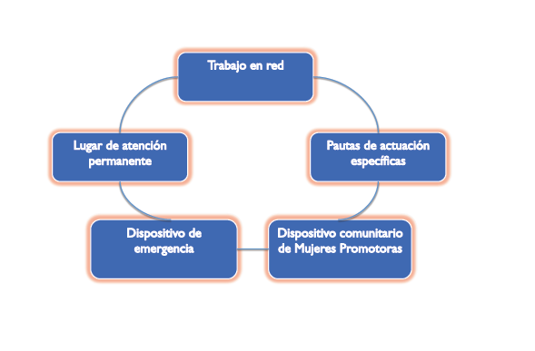
COMPONENTES DEL MODELO

Slide 4
Fundamentos de la Articulación para el trabajo en Red
Criterio de realidad. A la medida de Upala.
Flexibilidad
Complementariedad. Movilización de los recursos disponibles en Upala de la manera mas efectiva y racional.
Corresponsabilidad
Incorporación de los protocolos de actuación existentes.

Slide 5
ACTORES INVOLUCRADOS

Slide 6
LUGAR DE ATENCIÓN “CASA DE DERECHOS DE LAS MUJERES”
Funciones:
Información, orientación y asistencia legal a mujeres mediante turnos de atención, en horario laboral por las distintas instituciones involucradas en el acceso al derecho.
Acogida inmediata y corta duración de mujeres en peligro.

Slide 7
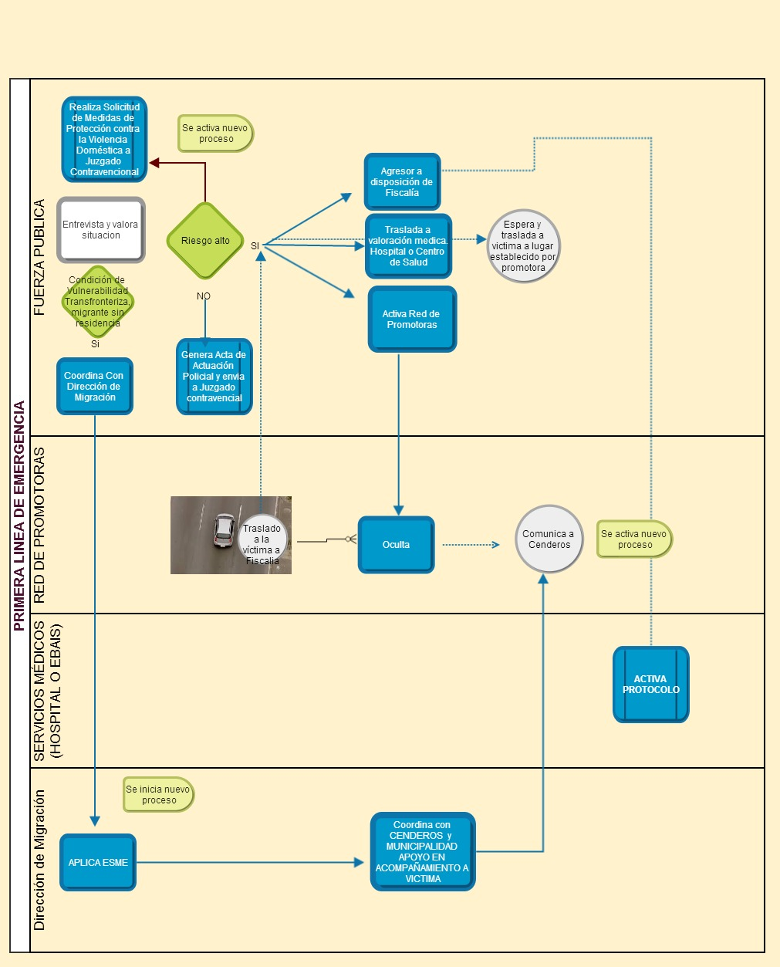
DISPOSITIVO DE EMERGENCIA

Slide 8
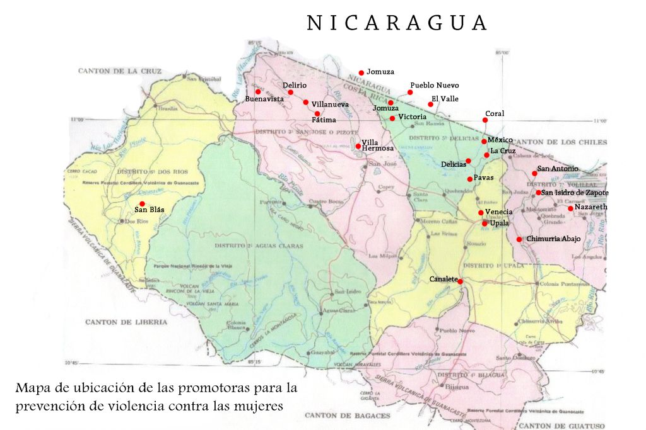
DISPOSITIVO RED DE MUJERES

Slide 9

Organizado por
Socio Operativo

